Slide 1
Ключевые направления развития цифровой образовательной среды в системе среднего профессионального образования Московской области
Ковалев Д.С.
20.12.2018 г.

Slide 2
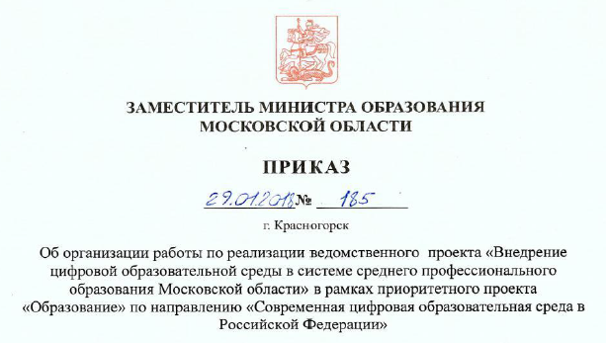

Slide 3
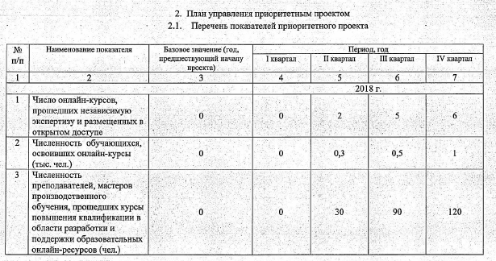

Slide 5
Электронное обучение
Онлайн-обучение

Slide 6
